Slide 1


6 paskaita. Objektinis programavimas (2 dalis), paveldėjimas.
1 LYGIS
2021
Python pradedančiųjų kursai
Notes:
Dabar pratesime pokalbi apie objektini programavima ir ()

Slide 2
6 paskaita. Objektinis programavimas (2 dalis), paveldėjimas.
Šiandien išmoksite
01
Kas yra paveldėjimas
04
Išmoksime perrašyti paveldėtas funkcijas
02
Kas yra polimorfizmas
03
Atlikti veiksmus naudojant paveldėtus klasės objektus
Notes:
Pakalbesie apie paveldeijima (inheritance), ploimorfizma bei atliksime veiksmus naudojant klases objektus ir ismoksime perrasyti paveldetas funkcijas. Taigi pradekime nuo ()

Slide 3
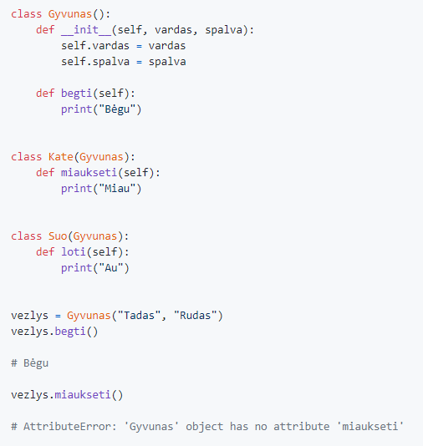
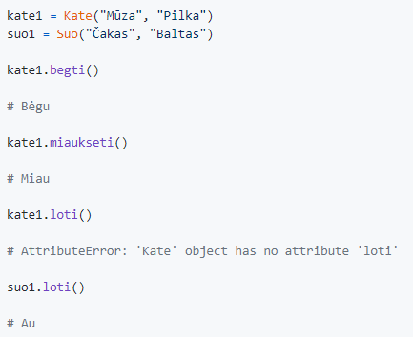
6 paskaita. Objektinis programavimas (2 dalis), paveldėjimas.
Paveldėjimas (Inheritance)
Galimybė apjungti panašių objektų funkcionalumą, naudojant tėvines klases. Tai leidžia nekartoti panašaus ar to paties kodo. Taip pat nekeičiant paties objekto kodo, papildyti arba keisti jo funkcionalumą.
1
Notes:
Paveldimumas Python Kalboje
Sveiki visi! Šiandien kalbėsime apie vieną svarbiausių objektinio programavimo principų - paveldimumą, arba, kaip tai vadiname Python kalboje, inheritance. Paveldimumas leidžia mums sukurti naujas klases, kurios perima savybes ir funkcionalumą iš jau esamų klasių. Tai vienas iš pagrindinių būdų, kaip Python programavimo kalba leidžia mums struktūruoti ir organizuoti savo kodą efektyviai.
Mūsų pavyzdyje, turime pagrindinę klasę vardu "Gyvunas". Ši klasė turi du atributus: "vardas" ir "spalva", ir vieną metodą, vadinamą "bėgti".
class Gyvunas(): def __init__(self, vardas, spalva): self.vardas = vardas self.spalva = spalva def begti(self): print("Bėgu")
Toliau, sukūrėme dvi kitas klases, "Katė" ir "Šuo", kurios paveldi savybes ir funkcionalumą iš "Gyvunas" klasės.
class Kate (Gyvunas): def miaukseti(self): print("Miau") class Suo (Gyvunas): def loti(self): print("Au")
Kaip matote, "Katė" ir "Šuo" klases paveldėjo "bėgti" metodą iš "Gyvunas" klasės, tačiau jos taip pat turi ir savo specifinius metodus: "miaukseti" ir "loti".
vezlys = Gyvunas ("Tadas", "Rudas") vezlys.begti() # Bégu vezlys.miaukseti() # AttributeError: 'Gyvunas' object has no attribute 'miaukseti‘
Šiame pavyzdyje, "vezlys" yra "Gyvunas" tipo objektas, kuris gali "bėgti", tačiau negali "miaukseti" ar "loti", nes šie metodai nėra aprašyti "Gyvunas" klasėje.
kate1 = Kate("Mūza", "Pilka") suo1 = Suo("Čakas", "Baltas") kate1.begti() # Bégu kate1.miaukseti() # Miau kate1.loti() # AttributeError: 'Kate' object has no attribute 'loti' suo1.loti() # Au
Čia, "kate1" gali "bėgti" ir "miaukseti", nes ji yra "Katė" tipo objektas, kuris paveldėjo "bėgti" metodą iš "Gyvunas" klasės ir turi savo "miaukseti" metodą. Tačiau "kate1" negali "loti", nes šis metodas

Slide 4
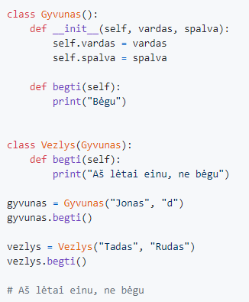
6 paskaita. Objektinis programavimas (2 dalis), paveldėjimas.
Polimorfizmas (Polymorphism)
Galimybė operacijas (metodus) vykdyti skirtingai, priklausomai nuo konkrečios klasės (ar duomenų tipo) realizacijos, metodo kvietėjui nežinant apie tuos skirtumus. Tai pasiekiama perrašant tam tikrus metodus vaikinėse klasėse.
Metodo (funkcijos) perrašymas (Overriding)
2

Slide 5
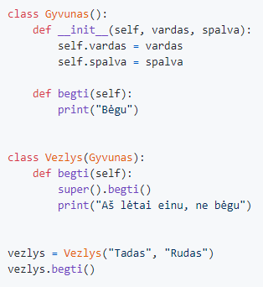
6 paskaita. Objektinis programavimas (2 dalis), paveldėjimas.
Kaip pasiekti tėvinės klasės metodą
3

Slide 6
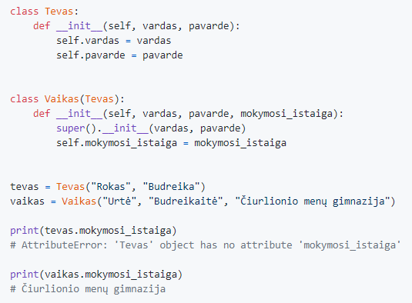
6 paskaita. Objektinis programavimas (2 dalis), paveldėjimas.
Kaip vaikinei klasei pridėti papildomas savybes
4

Slide 7
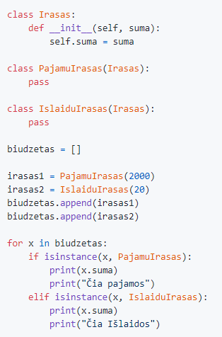
6 paskaita. Objektinis programavimas (2 dalis), paveldėjimas.
Kaip patikrinti, kokiai klasei priklauso objektas (biudžeto pavyzdys)
5

Slide 8
6 paskaita. Objektinis programavimas (2 dalis), paveldėjimas.
Užduotis nr. 1
Sukurti programą, kuri:
Turėtų klasę Automobilis
Automobilis turėtų savybes: metai, modelis, kuro_tipas
Automobilis turėtų metodus: vaziuoti, stoveti, pildyti_degalu, kurie atitinkamai atspausdintų „Važiuoja“, „Priparkuota“, „Degalai įpilti“
Sukūrus objektą, automatiškai atspausdintų automobilio metus, modelį ir kuro tipą
Turėtų klasę Elektromobilis (jo tėvinis objektas – Automobilis)
Elektromobilis pakeistų Automobilio metodą pildyti_degalu taip, kad jis atspausdintų „Baterija įkrauta“
Elektromobilis turėtų metodą vaziuoti_autonomiskai, kuris spausdintų „Važiuoja autonomiškai“
Sukurti norimą Automobilio objektą
Sukurti norimą Elektromobilio objektą
Su sukurtu Automobilio objektu paleisti funkcijas vaziuoti, stoveti, pildyti_degalu
Su sukurtu Elektromobilio objektu paleisti funkcijas vaziuoti, stoveti, pildyti_degalu, vaziuoti_autonomiskai
6

Slide 9
6 paskaita. Objektinis programavimas (2 dalis), paveldėjimas.
Užduotis nr. 2
Sukurti programą, kuri:
Turėtų klasę Darbuotojas
Darbuotojas turėtų savybes: vardas, valandos_ikainis, dirba_nuo
Turėtų privatų metodą kuris paskaičiuotų, kiek darbuotojas nudirbo dienų nuo įvestos dienos (dirba_nuo) iki šiandien (turint omeny, kad darbuotojas dirba 7 dienas per savaitę)
Turėtų metodą paskaiciuoti_atlyginima, kuris panaudodamas aukščiau aprašytu metodu, paskaičiuotų bendrą atlyginimą (turint omeny, kad darbuotojas dirba 8 valandas per dieną)
Turėtų klasę NormalusDarbuotojas, kuri pakeistų Darbuotojo klasę taip, kad ji skaičiuotų atlyginimą, dirbant darbuotojui 5 dienas per savaitę
Sukurti norimą Darbuotojo objektą
Sukurti norimą NormalusDarbuotojas objektą
Su abiem objektais paleisti funkciją paskaiciuoti_atlyginima
7

Slide 10
6 paskaita. Objektinis programavimas (2 dalis), paveldėjimas.
Užduotis nr. 3
Patobulinti 5 pamokos biudžeto programą:
Sukurti tėvinę klasę Irasas, kurioje būtų savybės suma , iš kurios klasės PajamuIrasas ir IslaiduIrasas paveldėtų visas savybes.
Į klasę PajamuIrasas papildomai pridėti savybes siuntejas ir papildoma_informacija, kurias vartotojas galėtų įrašyti.
Į klasę IslaiduIrasas papildomai pridėti savybes atsiskaitymo_budas ir isigyta_preke_paslauga, kurias vartotojas galėtų įrašyti.
Atitinkamai perdaryti klasės Biudzetas metodus gauti_balansa ir gauti_ataskaita kad pasiėmus įrašą iš žurnalo, atpažintų, ar tai yra pajamos ar išlaidos (pvz., panaudojus isinstance() metodą) ir atitinkamai atliktų veiksmus.
Padaryti, kad vartotojui (per konsolę) būtų leidžiama įrašyti pajamų ir išlaidų įrašus, peržiūrėti balansą ir ataskaitą.
8

Slide 11
6 paskaita. Objektinis programavimas (2 dalis), paveldėjimas.
Namų darbas
Užbaigti klasėje nepadarytas užduotis
9

Slide 12
5 paskaita. Objektinis programavimas (1 dalis), klasės.
Išspręsti paskaitos uždaviniai (įkelti pirmadienį)
https://github.com/aurimas13/Python-Beginner-Course/tree/main/Programs
Naudinga informacija

